Slide 1
6 网络控制系统的研究

Slide 2
网络控制系统(Networked Control Systems，NCSs)已在许多领域得到广泛应用。
然而，网络并不是一种可靠的通信介质。由于网络带宽和服务能力的物理限制，数据包在网络传输中不可避免地存在时延、丢包以及时序错乱等问题。
  这些问题是恶化系统性能以及导致NCSs不稳定的重要原因
  这些问题的存在使传统控制理论很难直接应用于NCSs的分析和设计。
为保证NCSs稳定并具有满意的控制性能，必须深入研究NCSs并发展与其相适应的分析和设计理论。

Slide 3
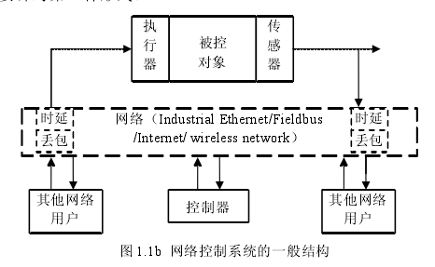
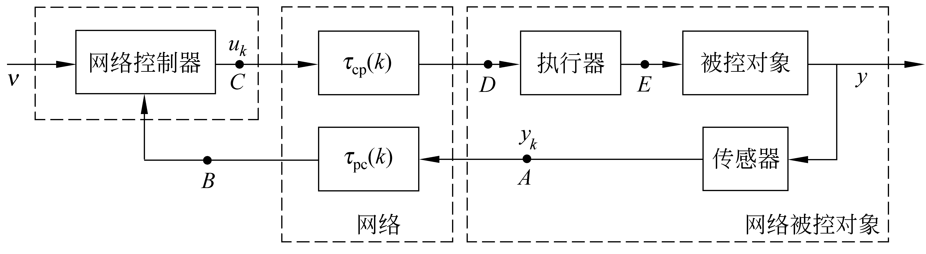
网络控制系统的一般结构

Slide 4
6.1 网络控制系统中的基本问题
时延(Time delay)
网络时延受网络协议、负载状况、网络传输速率以及数据包大小等因素的综合影响，其数值变化可呈现随机、时变等特性。
在NCSs的研究中，时延的数学描述主要采用以下3类模型：
  固定时延模型
  具有上下界的随机时延模型
  符合某种概率分布的概率时延模型

Slide 5
丢包(Packet dropout)
由于网络节点的缓冲区溢出、路由器拥塞、连接中断等原因，数据包在网络传输中会出现丢失的现象。
  丢包受网络协议、负载状况等因素的综合影响，具有随机性、突发性等特点。
  在NCSs的研究中，丢包的数学描述主要有以下两种方法:
  1) 确定性方法：该方法通常采用平均丢包率或最大连续丢包量来描述丢包。
  2) 概率方法：该方法假设丢包满足某种概率分布，并采用相应的概率模型来描述丢包。

Slide 6
时序错乱(Packet out-of-order)
  由于数据包传输路径不唯一
  不同路径的传输时延亦不尽相同
    (每条路径的传输时延由各自路径的当前负载状态、路由器队列长度等因素综合决定)
  数据包到达目的节点的时序可能发生错乱。
  数据包的时序错乱是随机性网络时延的衍生现象,因而时
  序错乱亦能恶化NCSs的控制性能甚至造成系统不稳定。

Slide 7
单包传输和多包传输(Single-packet & multiple-packet)
以数据包形式传输信息是NCSs有别于传统控制系统的重要特点之一。根据传输策略不同，NCSs的数据传输分为单包传输和多包传输两种情况。
单包传输：传感器和控制将每次待发送信息封装成一个数据包进行传输。
多包传输：传感器将每次待发送的采样信号封装成多个数据包进行传输，或者控制器将每次待发送的控制信号封装成多个数据包进行传输。

Slide 8
6.2 网络控制系统的研究现状
NCSs研究的起源可以追溯到20世纪80年代后期Luck等人的工作。自此之后，NCSs的研究逐渐展开。
1999年，Walsh提出了“networked control system”这一概念，很快被国内外学者所接受并沿用至今。
IEEE汇刊于2001年、2004年和2007年相继出版了有关NCSs的专刊，这引起了国内外学者对NCSs的广泛关注，并掀起了NCSs的研究热潮。
到目前为止，NCSs作为一个新兴的研究领域，已成为国内外学术界的前沿方向和研究热点，并取得了一系列研究成果。

Slide 9
6.2.1 面向控制理论的NCSs研究
根据研究思路的不同，面向控制理论的NCSs研究可分为被动分析方法和主动综合方法。
（1）被动分析方法
被动分析方法首先在不考虑网络情况下对控制器进行设计，然后进一步考虑网络影响来分析闭环NCSs的系统性能。
  网络摄动法
网络摄动法最早由美国学者Walsh提出，其基本思想是：将网络对控制系统的影响视为系统摄动，在考虑摄动误差基础上建立NCSs的模型并分析闭环系统的稳定性，最终计算出保证NCSs稳定的最大允许传输间隔和最大允许时延上界。
网络摄动法既可用于线性NCSs，又可用于非线性NCSs。
然而该方法通常假设网络仅存在于传感器和控制器之间，并且所得结果往往非常保守，最终导致该方法未被广泛采用。

Slide 10
  Lyapunov-Krasovskii方法
  该方法的基本思想是：将具有时延和(或)丢包的NCSs表示为时滞系统，进而利用时滞系统理论中的Lyapunov-Krasovskii方法来分析系统的稳定性，从而确定保证NCSs稳定的网络条件。
  与网络摄动法相比，Lyapunov-Krasovskii方法具有较强的普适性(即网络同时存在于传感器和控制器之间以及控制器和执行器之间)和较低的保守性。
  其他方法

Slide 11
（2）主动设计方法
主动设计方法在考虑网络对NCSs影响基础上进行控制器设计，进而讨论相应的建模、分析以及系统综合等问题。
与被动分析方法相比，主动设计方法在控制器设计以及系统分析过程中有效利用了网络信息，所得分析结果的保守性更低，所得控制策略也更为合理。因此，主动设计方法备受众多学者的青睐，相关成果层出不穷。

Slide 12
时延整形法
时延整形法最早由Luck提出，其基本思想是：通过在数据接受端安装缓冲区，使网络时延通过 “整形”转化为常值时延，从而将具有时变时延的NCSs简化为具有常值时延的NCSs。
该类方法大大简化了NCSs的分析和设计。
然而，这类方法人为地扩大了时延，所得结果往往具有一定的保守性。因此，时延整形法从1990年Luck提出后，只有少数学者进行研究，没有得到广泛的推广和应用。

Slide 13
模型控制法
基本思想是：
  当被控对象的采样信号可获得时，控制器利用采样信号来计算控制信号进而控制被控对象(此情形可被视为闭环控制)；
  当被控对象的采样信号不可获得时，控制器则根据被控对象的模型信息和以往的采样信号来估计被控对象的状态，利用估计的被控对象状态来计算控制信号进而控制被控对象(此情形可视为开环控制)。
不难看出，模型控制方法的本质是一种在开环控制和闭环控制之
间进行切换的控制方法。
这类方法一般假设网络仅存在于传感器和控制器之间，因而具有
一定的局限性。

Slide 14
随机控制方法
随机控制方法假设时延或丢包服从某种分布，然后将闭环NCSs建模成一个随机系统，进而利用随机系统理论对NCSs进行研究。
Lyapunov-Krasovskii方法
基本思想是：将具有时延和(或)丢包的NCSs表示为时滞系统，然后利用时滞系统理论中的Lyapunov-Krasovskii方法对闭环NCSs进行分析并给出控制器设计方法。
预测控制方法
基本思想是：控制器利用被控对象的模型信息和以往的采样信号来估计当前和将来的被控对象的状态信息或输出信息，然后利用估计的信息来控制被控对象，从而达到补偿时延和(或)丢包对NCSs的影响。

Slide 15
模糊控制方法
鉴于模糊逻辑控制在处理复杂、不确定系统具有独特的优越性，很多学者将模糊逻辑控制应用于NCSs,并取得了一系列研究成果。
其他控制算法

Slide 16
6.2.2 面向调度协议的研究
NCSs调度协议研究源于通信技术，通过赋予数据包不同优先级来合理配置网络带宽，从而保证NCSs所期望的网络QoS。
根据调度协议性质的不同，NCSs的调度协议研究可分为静态调度协议研究和动态调度协议研究。

Slide 17
（1）静态调度协议研究
静态调度协议是指在完全已知调度任务全集及其约束信息情况下设计得到的调度协议。
  其中有代表性的工作包括速率单调(rate monotonic，RM)算法及其改进算法。
  RM算法为每一个周期任务指定一个优先级，该优先级按照任务周期的长短顺序排列，任务周期越短，优先级越高。

Slide 18
（2）动态调度协议研究
在动态调度协议中，调度任务全集及其约束信息并非完全已知。动态调度协议需要根据调度任务信息来动态调整调度策略。
  其中有代表性的工作包括EDF(earliest deadline first)算法和FCS(feedback control scheduling)调度算法。
  EDF算法将待发数据按其Deadline来分配优先级，拥有最近截止期限的任务具有最高的优先级。
  FCS算法则将反馈控制理论与实时调度理论相结合，通过构造基于反馈控制的调度体系结构来解决不可预测环境下的实时调度问题。

Slide 19
6.2.3 兼顾控制和网络的NCSs综合研究
近年来，兼顾控制和网络的NCSs综合研究亦受到了研究者的广泛关注，并取得了一定的研究成果。
美国学者Walsh提出了TOD/MEF(try-once-discard/maximum-error-first)介质访问控制策略，并分析了采用TOD-MEF协议的NCSs的稳定性。
  TOD-MEF协议的基本思想是：当多个节点竞争网络拥有权时，当前误差最大的节点优先传输数据，而所有竞争失败的节点将丢弃本时刻未传数据包。
Ye基于IEEE 802.11无线网标准提出了用于无线NCSs的优先级载波侦听多路存取/冲突避免(P-CSMA/CA)协议来确保数据的实时传输，并进一步分析了采用P-CSMA/CA协议的NCSs的稳定性。
针对具有周期数据、偶发数据和信息数据混合传输的NCSs，Park提出了一种调度算法来合理分配网络带宽，并根据最大允许时延上界这一参数来保证NCSs的稳定性。

Slide 20
6.3 网络控制系统研究展望
通过近年来对NCSs本质问题的研究和对NCSs
设计问题的探索，学术界已经形成了基本共识：
NCSs作为一个新兴的研究领域，其研究仍处于发展阶段。
目前尚未形成一套完整的适合NCSs的理论体系。
随着控制技术和通信技术交叉、融合和发展的逐步深入，NCSs必将发挥越来越大的作用。今后一段时期，以下问题应成为NCSs领域的研究重点：

Slide 21
（1）继续深化兼顾控制和网络的NCSs综合研究。
  这类研究综合考虑了网络和控制两方面因素，使NCSs成为一个有机整体从而具有更好的综合性能。
  这类研究仍处于起步阶段，有待进一步深入的研究和探讨。
（2）进一步增强NCSs分析方法和设计方法的普适性。
  现有文献对线性NCSs的研究较多，对非线性NCSs的研究较少；
  对单包传输的NCSs研究较多，对多包传输的NCSs研究较少；
  对仅存在时延或仅存在丢包的NCSs研究较多，综合考虑时延、丢包以及时序错乱等因素的研究相对较少。
  NCSs分析和设计方法的普适性还有待进一步增强。

Slide 22
（3）将NCSs的理论研究与工程实践紧密结合以及将理论成
果切实转化为有效的工程方法还需要深入研究和探索
  到目前为止，NCSs研究更多的是作为一个理论课题进行，相关的工程实践可谓任重而道远。这一问题已成为现阶段的一个重要研究方向。

